Slide 1



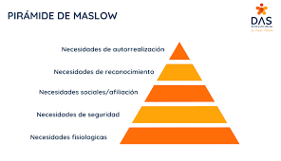



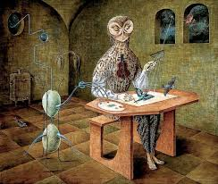
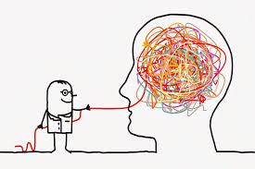
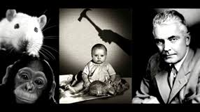



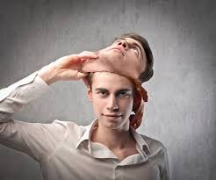

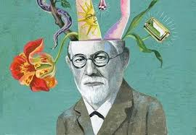
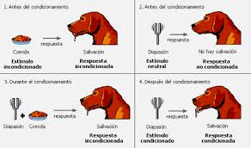
Seminario de Filosofía.
Teorías bases de la Psicología Contemporánea
Diferenciado área A 3ro medio 2027

Slide 2

Seminarios de Filosofía. Teorías bases de la Psicología contemporánea
El estudio de la Teorías Bases de la Psicología Contemporánea va más allá de saber y entender mi conducta y la de los demás, también están nuestros anhelos, deseos, temores, afinidades y todo aquello que nos hace diferentes del otro, diferentes y únicos.
Entender al otro, implica entender y comprendernos desde nuestras diferencias.
¿Qué se profundiza?
Los principios de la Disciplina llamada Psicología:
La Psicología tiene tres corrientes que son sus pilares fundamentales: Conductismo, Psicoanálisis y Psicología Humanista. Entender los fundamentos de estas corrientes es entender como mira al individuo y a la sociedad la Psicología.
¿Qué se amplía?
La Psicología tiene un lenguaje y una explicación para estas palabras o conceptos:
Nuestros temores tienen una explicación, nuestras fobias y nuestros gustos responden a una explicación.
Nuestros actos y el de los demás, nuestros gustos y preferencias nuestras angustias y alegrías, todo es posible de ser explicado desde la Psicología.
¿Qué se complejiza?
En la medida que explicamos algunas conductas o emociones, surgen nuevas preguntas, nuevos desafíos.
Nuestra mirada responde a formas y principios previos que guian nuestra razón y nuestras búsquedas, ¿Por qué? ¿nos ocultamos algo a nosotros mismos?

Slide 3
Seminario de Filosofía ¿Qué habilidades desarrollarás con la asignatura y qué conductas de entrada debes tener para ello?
Habilidades que desarrollarás:
Pensamiento crítico:
La investigación psicológica requiere evaluar la validez de la información, identificar sesgos y formular argumentos lógicos.
Análisis y síntesis:
Se aprende a descomponer problemas complejos en partes más pequeñas y a integrar la información para construir una comprensión más completa.
Resolución de problemas:
Se desarrolla la capacidad de identificar problemas, formular hipótesis, diseñar estrategias de investigación y evaluar resultados.
Comunicación efectiva:
La investigación implica la presentación clara de resultados a través de informes, artículos y presentaciones, así como la comunicación con otros investigadores y participantes.
¿Qué conductas de entrada debes tener?
Curiosidad y espíritu crítico:
Un investigador en psicología debe tener una genuina curiosidad por el comportamiento humano y la capacidad de cuestionar las teorías existentes, buscando nuevas perspectivas y soluciones a problemas psicológicos.
Empatía y habilidades interpersonales:
La capacidad de establecer una buena relación con los participantes, comprender sus perspectivas y comunicarse eficazmente es crucial, especialmente en investigaciones que involucran interacciones directas con personas.
Organización y planificación:
La investigación psicológica requiere una cuidadosa planificación y organización, desde la definición del problema hasta la presentación de los resultados. Es importante ser sistemático y metódico en cada etapa del proceso.

Slide 4

Seminario de Filosofía…¿Cuáles son los desafíos del aprendizaje de la asignatura?
1. La complejidad del comportamiento humano: El comportamiento humano es intrínsecamente complejo y multifacético, lo que dificulta la creación de teorías universales que puedan explicar todos los fenómenos psicológicos.
2. Variabilidad individual: Las diferencias individuales en personalidad, experiencias y respuestas a estímulos hacen que sea difícil predecir con precisión cómo se comportará una persona en una situación particular.
3. Escuelas de pensamiento: La psicología se ha dividido en múltiples escuelas de pensamiento, como el conductismo, el psicoanálisis y el cognitivismo, lo que puede llevar a desacuerdos sobre la naturaleza de la mente y el comportamiento, y a la dificultad de encontrar un consenso.

Slide 5

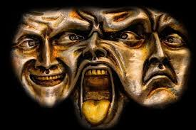

Seminario de Filosofía. … Plan de estudio
Unidad 1: “El Método Científico y el Conductismo"
Unidad 3: “Psicoanálisis"
Unidad 2: “Psicología Humanista y sus Terapias"
Unidad 4: “Teorías de la Personalidad y Trastornos de la Personalidad"

Slide 6
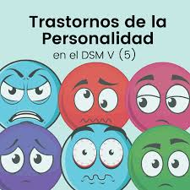
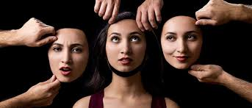

Seminario de Filosofía: Tipos de evaluación y áreas de desarrollo profesional
Carreras Profesionales:
Todas las Pedagogías.
Licenciatura en Filosofía.
Todas las carreras del área de la salud.
Periodismo.
Periodismo.
Antropología.
Sociología.
Entre otras
Evaluaciones: sumativas, acumulativas y formativas clase a clase, ligadas a contenidos de la asignatura y lectura de textos filosóficos y de psicología (Conductismo, Psicoanálisis, Psicología Humanista, Epistemología.)
Otros:
Un vocabulario más amplio. Nociones generales para generar hábitos y sumar una perspectiva diferente de como observar a ti mismo y a los demás.

